Slide 1
日本語
クラス三番: 10月18日 2回目

Slide 2
Pluralisations
-たち
私たち
あなたたち
ゆうこたち
We
You (plural)
Yuko & friends

Slide 3
Adverbs Modifying Verbs
Degree | Adverb + affirmative | Adverb + negative
High Low | よく 分かります だいたい 分かります すこし 分かります | あまり 分かりません ぜんぜん 分かりません
Amount | Adverb + affirmative | Adverb + negative
Large Small | たくさん あります すこし あります | あまり ありません ぜんぜん ありません

Slide 4
過去形 かこけい Past Tense
せんしゅう げつ よ うび だい がく やす
先週の月曜日、大学は休みでした。
わたし いえ ひる ね
私は家で昼まで寝ました。それからインスタント
つく
ラーメンを作りました。みそラーメンです。

Slide 5
過去形 かこけい Past Tense
ゆう がた とも だち あ
とてもおいしかったです。夕方、友達に会いました。
しぶ や おお
そして、いっしょに渋谷に行きました。渋谷は大きい
まち ひと
町です。とてもこんでいました。人がたくさん

Slide 6
過去形 かこけい Past Tense
みせ
いました。店もたくさんあります。私たちは
はい
アパレルショップに入りました。友達はかわいい
か たの いち にち
Tシャツを買いました。楽しい一日でした。

Slide 7
Times of Day
あさ “morning, AM” 朝 ひる “noon, daytime” 昼 ゆうがた “early evening” 夕方 よる “night, evening” 夜

Slide 8
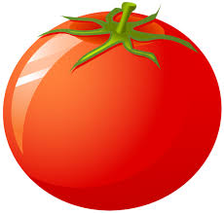
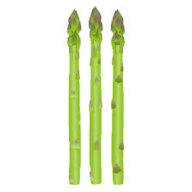
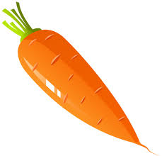
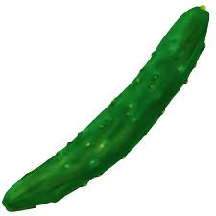
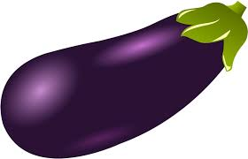
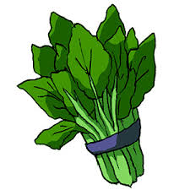
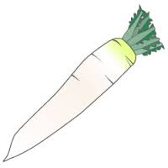
やさい（野菜）
とまと
トマト
あすぱらがす
アスパラガス
なす(茄子)
ナス
ほうれん草
ホウレンソウ
ごぼう（牛蒡）
ゴボウ
にんじん（人参）
ニンジン
きゅうり（胡瓜）
キュウリ
だいこん（大根）
ダイコン
そう

Slide 9
Let’s Search!
ごぼう（牛蒡）
ゴボウ
にんじん（人参）
ニンジン
きゅうり（胡瓜）
キュウリ
だいこん（大根）
ダイコン

